Slide 1

BÁO CÁO ĐỒ ÁN TỐT NGHIỆP
ĐỀ TÀI : XÂY DỰNG WEBSITE ĐẶT PHÒNG HOMESTAY
Sinh viên: Lê Công Nam
Lớp: KTPM- K13B
Giảng viên hướng dẫn: ThS. Nguyễn Thu Phương

Slide 2
Các nội dung chính
Tổng quan về đề tài
Cơ sở lý thuyết
Khảo sát, phân tích và thiết kế hệ thống
Demo chương trình
Kết luận

Slide 3

1. Tổng quan về đề tài
Lý do chọn đề tài:

Slide 4
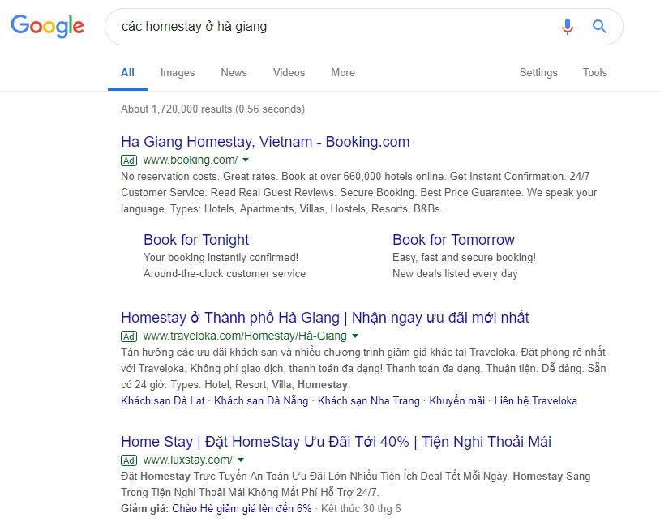

Slide 5
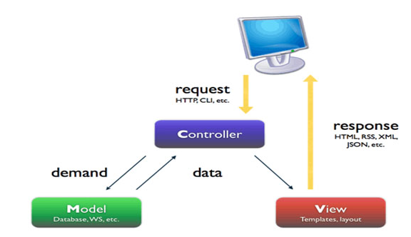

2. Cơ sở lý thuyết

Slide 6
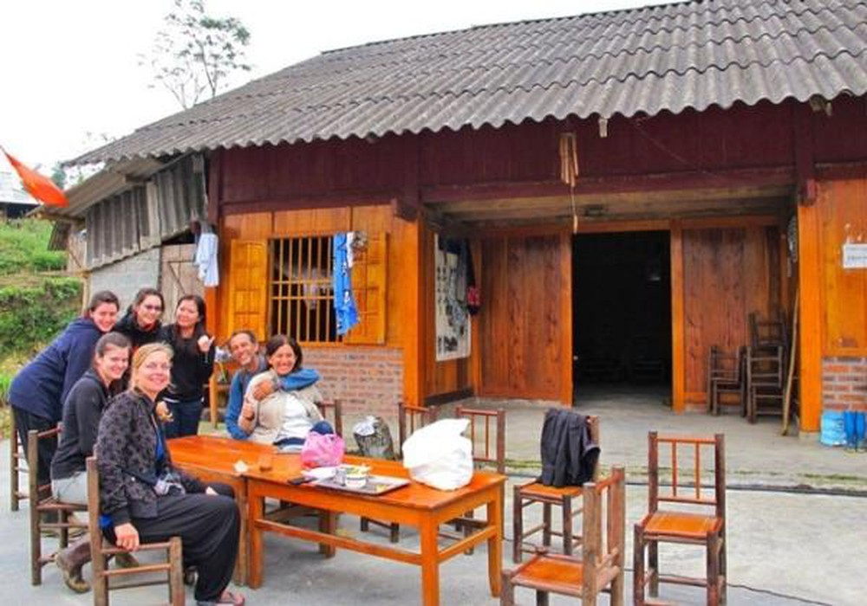
3. Khảo sát, phân tích và thiết kế hệ thống

Slide 7
Khảo sát một số website
Booking.com
Luxstay.com
Một số đặc điểm:
Website có tốc độ tải trang nhanh, tương thích với mọi trình duyệt và mọi thiết bị.
Website được tối ưu, Seo On-page tốt
Giao diện đơn giản, đầy đủ, thân thiện.
Bố cục header là chức năng đăng ký, đăng nhập. Ngay sau đó là phần Tìm Kiếm, rất phù hợp với nhu cầu người dung.

Slide 8
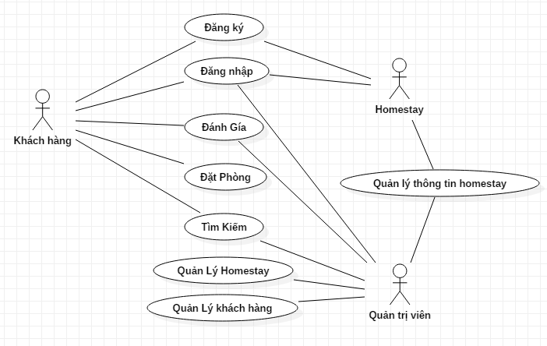
Biểu đồ usecase mức tổng quát

Slide 9
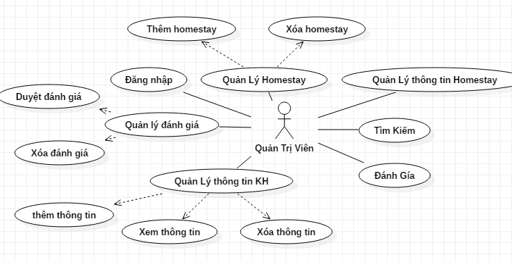
Biểu đồ usecase tác nhân admin

Slide 10
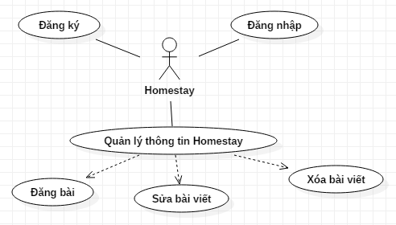
Biểu đồ usecase tác nhân homestay

Slide 11
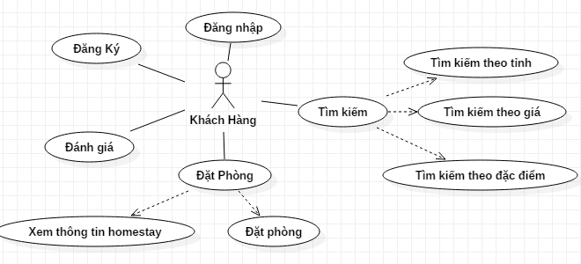
Biểu đồ usecase tác nhân khách hàng

Slide 12
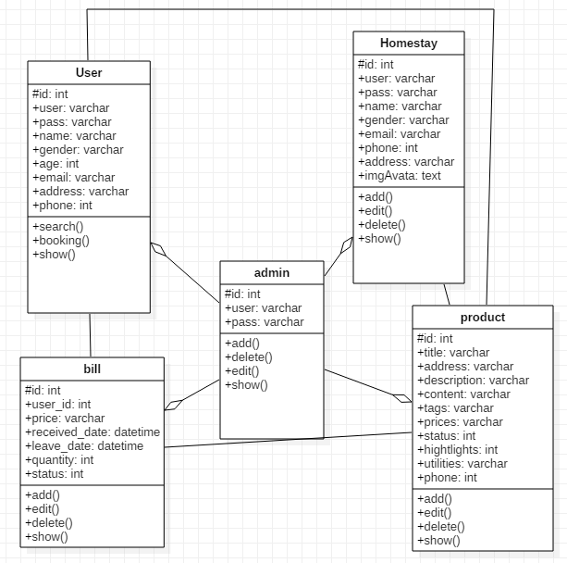
Biểu đồ lớp

Slide 13
3. Xây dựng website
DEMO CHƯƠNG TRÌNH

Slide 14
Kết quả đạt được
Nắm được cơ sở lý thuyết
Nắm được quy trình thiết kế và xây dựng một website đặt phòng homestay.
Nghiên cứu, tìm hiểu về phân tích thiết kế hướng đối tượng, framework Laravel là công cụ khá mạnh mẽ hiện nay trong lĩnh vực lập trình web, đặc biệt là các website lớn.
Xây dựng thành công website đặt phòng Homestay với đầy đủ các chức năng cơ bản.

Slide 15
Một số hạn chế
Chưa thể test hết được các lỗi phát sinh mới để khắc phục.
Các chức năng cần cải tiến hơn nữa để có thế phù hợp với yêu cầu ngày càng cao của người dùng
Một số thông tin còn chưa đầy đủ cần cập nhật thêm.

Slide 16
Hướng phát triển
Tối ưu hóa các chức năng hiện có
Nâng cấp thêm một số chức năng như: thanh toán đơn hàng, giao tiếp với admin,..
Tối ưu hóa an toàn bảo mật thông tin cho website.

Slide 17


